Slide 1
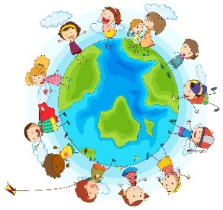
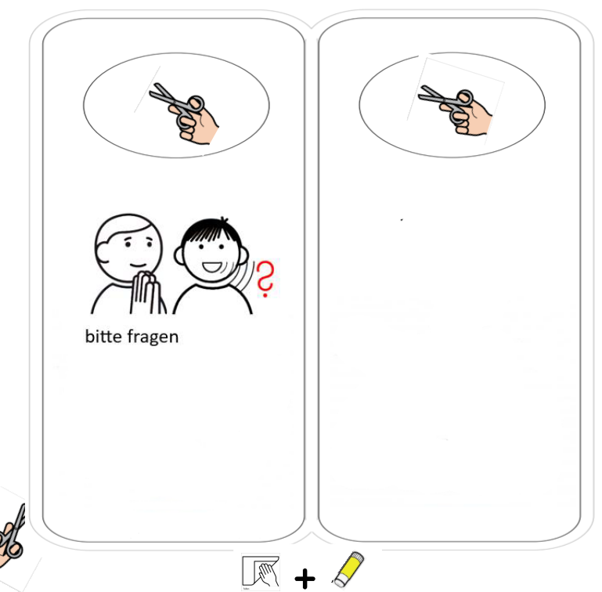
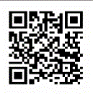
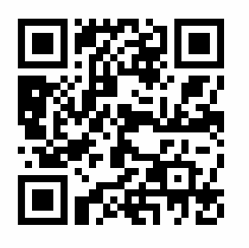
Kinder haben Rechte
Die UN-Kinderrechte kennen lernen und verstehen
Kinder haben das Recht,
dass ihr Privatleben und ihre Würde geachtet werden.
vecteezy.com
Bastelanleitung: Türschild
.
Was bedeutet dieses UN-Kinderrecht?
Jedes Kind hat das Recht,
- auf eine eigene Identität, auf seinen
Namen
- dass es wertschätzend behandelt wird
- dass seine Privatsphäre geachtet und
geschützt wird
- auf gute Geheimnisse
Manchmal dürfen sich Erwachsene
allerdings schon in unsere Privatsphäre
einmischen.
Denn sie müssen uns beschützen.
In unseren Kitas
- achten wir die Identität des Kindes und sprechen es
mit seinen Namen an. Dabei achten wir auf die
richtige Aussprache.
Wir achten die Muttersprache des Kindes.
- achten wir darauf die individuellen Grenzen des
Kindes nicht zu überschreiten, z.B. nicht über den
Kopf streicheln oder ungefragt auf den Schoß
nehmen
- schützen wir die Intimsphäre des Kindes beim
Toilettengang oder den Wickeln
- sind gute Geheimnisse erlaubt. Wir sensibilisieren
die Kinder, dass es gute und schlechte Geheimnisse
gibt.
Recht auf Identität
Artikel 8
UN-Kinderrechtskonvention
Deine Geheimnisse
Artikel 16
UN-Kinderrechtskonvention
Youtube-Kanal „KindgeRECHT“
Für alle, die noch mehr zu den UN-Kinderrechten wissen möchten:
https://www.kindersache.de/bereiche/kinderrechte/un-kinderrechtskonvention
Diese Seite wurde gestaltet von Kindertagesstätte Metzen Tannen 05682/808 170

